Slide 1
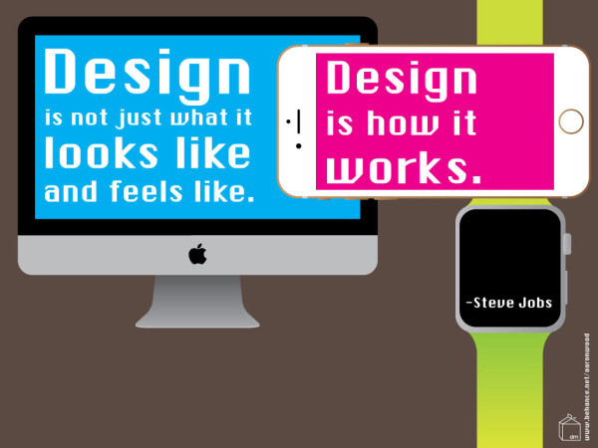
Introducción a Proyecto de Evaluación Profesional I
Universidad Autónoma del
Estado de México
Facultad de Arquitectura
y Diseño
Maestría en Diseño
Unidad de Aprendizaje:
Proyectos de Evaluación
Profesional I
Dr. Ricardo Victoria Uribe
Material Didáctico (Sólo visión proyectables)

Slide 2
Índice
Para que diseñamos…………………..................................................3
Introducción……………………………….......................…...................4
Opciones de evaluación profesional …………………….……..........5
Tesis………………………………………………………..............................7
Formatos a llenar…………………………………………………………..9
Programa de estudios……………………………………………………..10
Secuencia didáctica…….……………………………………………….12
Objetivos………………………………………………..…….…..…………13
Unidades…………………………………………………………………….14
Fechas y entregas…………………………………..………........……...21
Mapa Mental vs. Mapa Proyectual………………………….…………22
Investigación e Implementación..........................................................23
Investigación de fuentes primarias
vs. Investigación de Fuentes …………………………………………….. 24
Estrategias y tácticas de investigación……………………………….. 25
Diseño linear vs. Diseño Iterativo……………………………….. 26
Bocetaje………………………………………………………………….. 27
Mejoras a proponer ……………………………….. 28
Design Thinking ……………………………….. 29
Los 10 principios del buen diseño de Dieter Rams…………….. 30
Mapa del camino……………………………….. 31
Conclusiones…………………………………………………………..32
Bibliografía ..........................................................................………33
Créditos de imágenes ……………………………………………….. 34

Slide 3
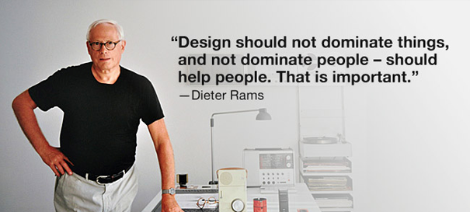
Para qué diseñamos

Slide 4
Introducción
Esta sesión se dividirá en dos partes:
  En la primera se explicara el proceso de titulación en la Licenciatura de Diseño Industrial, el reglamento pertinente y las rúbricas de evaluación.
  En la segunda parte, se presentan conceptos básicos necesarios para el primer acercamiento al desarrollo de protocolo de tesis y a las fases iniciales del proyecto a desarrollar.

Slide 5
OPCIONES DE EVALUACIÓN PROFESIONAL
Artículo 8. Para obtener el título profesional correspondiente a los estudios de licenciatura o técnico superior universitario cursados, los pasantes podrán presentar su evaluación profesional a través de una de las opciones siguientes:
(Nota, solo se enlistan las que se pueden usar para la licenciatura en Diseño Industrial).

Slide 6
I. Aprovechamiento académico.
II. Artículo especializado para publicar en revista indizada.
IV. Ensayo.
VI. Memoria de experiencia laboral
VII. Obra artística.
XII. Tesina.
XIII. Tesis.

Slide 7
TESIS
(la que nos ocupa en esta Unidad)
Artículo 76. La evaluación profesional por tesis consiste en la elaboración de un trabajo escrito en el que se informa sobre el desarrollo y resultados de una investigación documental, experimental, empírica o teórica, y en la sustentación del mismo ante un jurado.
Comprenderá el empleo o demostración de una teoría para mejorar la comprensión o el desarrollo de un objeto de estudio, siguiendo el método y el rigor metodológico vigente en un área del conocimiento.

Slide 8
Artículo 81. El trabajo escrito de tesis podrá considerar la estructura de contenido siguiente:
I. Resumen no mayor de dos cuartillas.
II. Antecedentes de la temática.
III. Importancia del problema.
IV. Planteamiento del problema o pregunta de investigación.
V. Marco conceptual o teórico.
VI. Métodos y técnicas de investigación empleadas.
VII. Presentación y discusión de resultados.
VIII. Conclusiones y sugerencias.
IX. Referencias de consulta.
X. Anexos, en su caso.

Slide 9
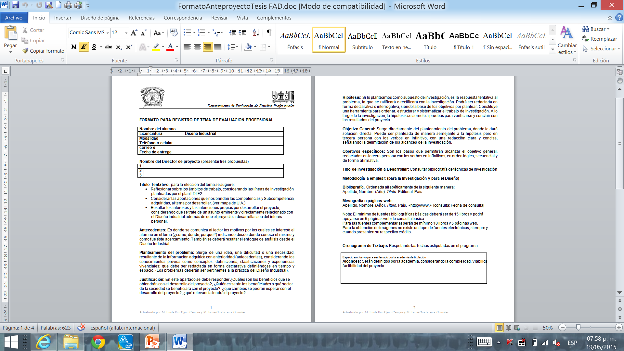
Formatos a llenar este semestre

Slide 10
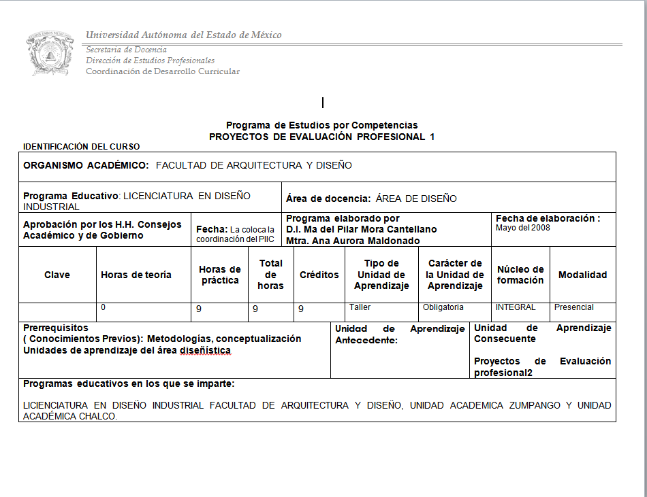
Programa de Estudios

Slide 11
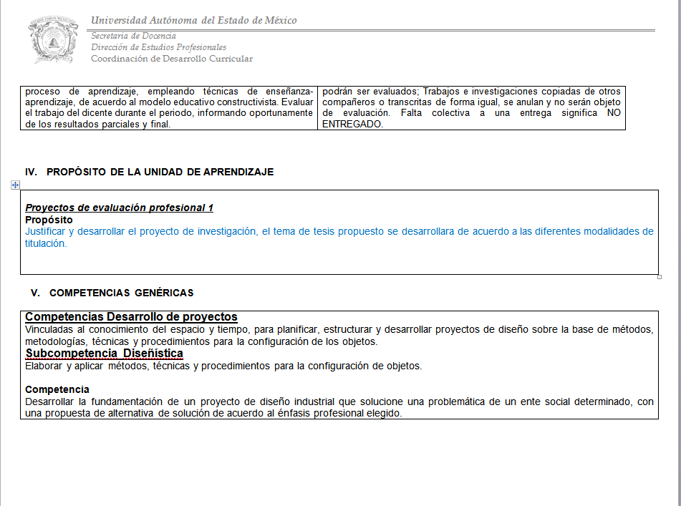
Hay que recordar que…

Slide 12
Secuencia Didáctica

Slide 13
Objetivos
El alumno comprenderá los conceptos metodológicos tanto para realizar una investigación en un contexto social específico, como los métodos de diseño idóneos para las problemáticas planteadas.
El alumno determinará un método de diseño que abarque todas las áreas del conocimiento del plan de estudios abarcando los aspectos de sustentabilidad, ergonómicos, estéticos, tecnológicos y de mercado especificados en la competencia
Empleando una metodología de investigación se detectará una problemática en un contexto determinado, con el objeto de resolverla mediante el diseño industrial, realizando la fundamentación de la misma.
Presentar alternativas de solución al problema, por medio de bocetos y modelos virtuales del objeto así como modelos funcionales de la propuesta final.
Para la acreditación de esta unidad de aprendizaje se deberán presentar todas las etapas y las evidencias de cada unidad, obteniéndose una evaluación sumatoria de 100 ptos

Slide 14
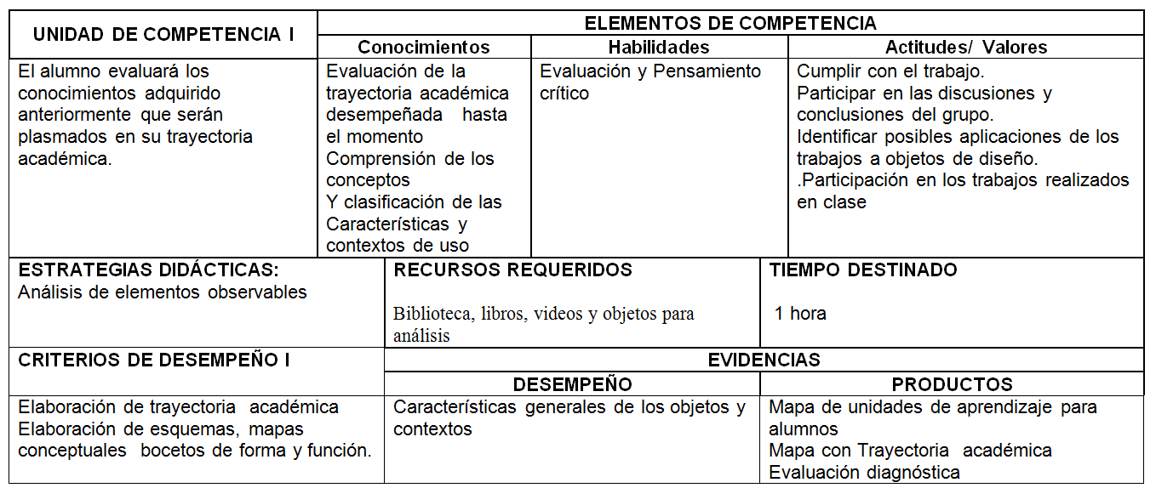
Unidades

Slide 15
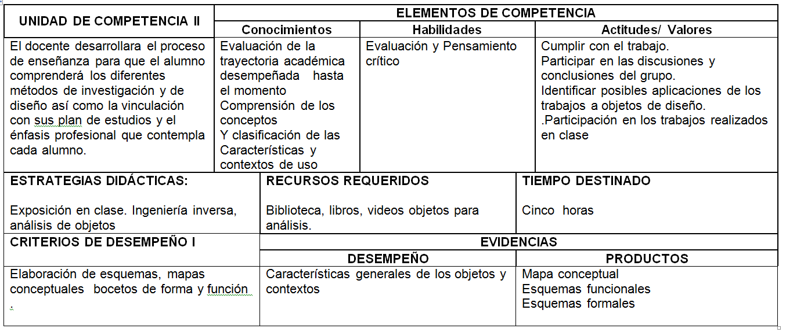

Slide 16
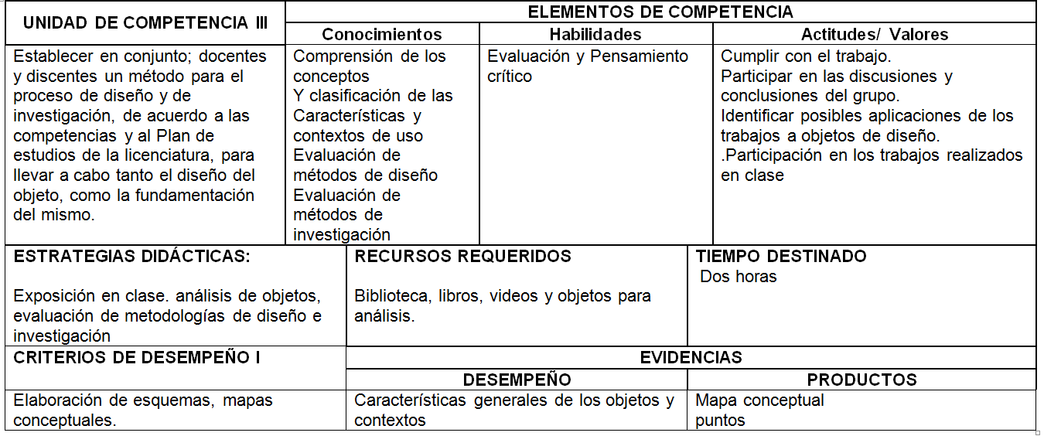

Slide 17
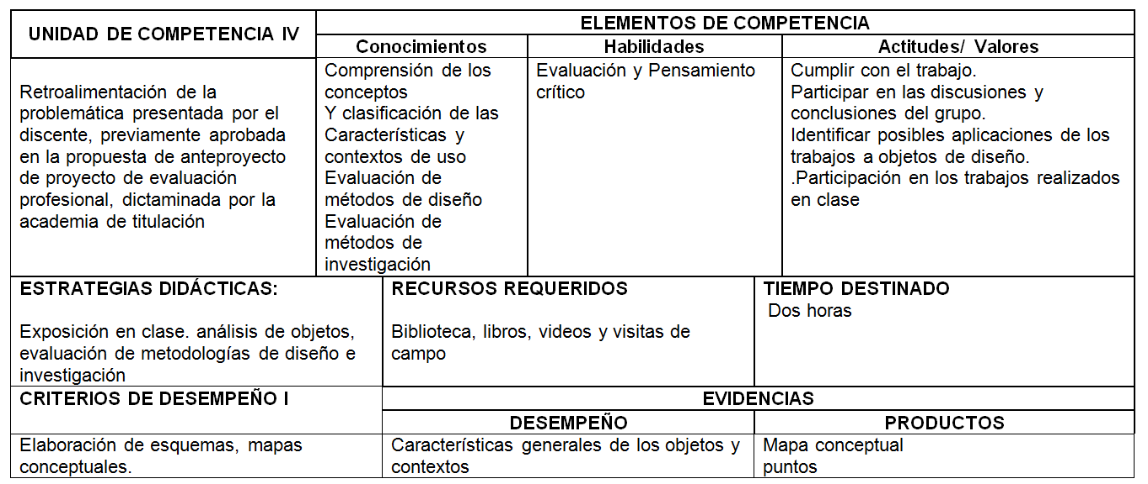

Slide 18
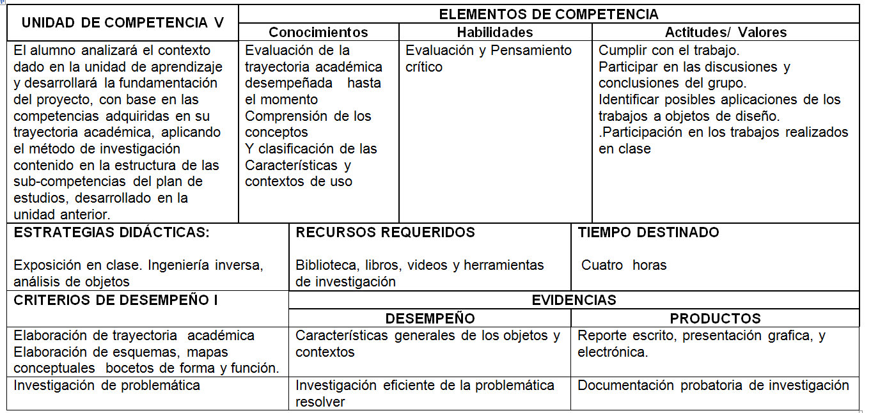

Slide 19
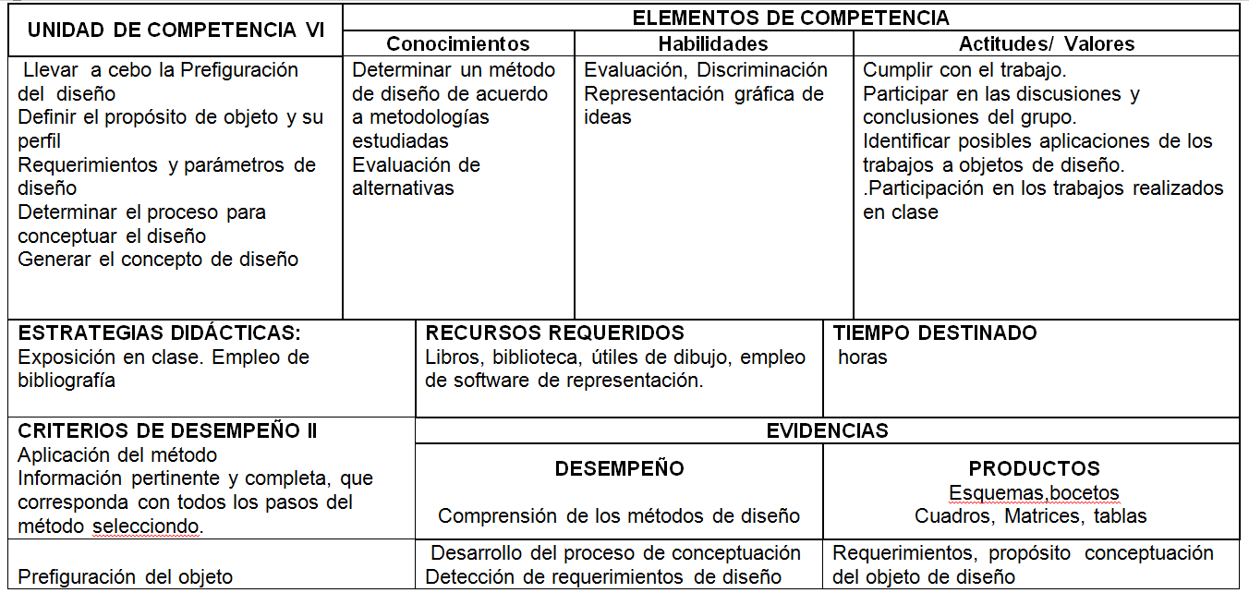

Slide 20
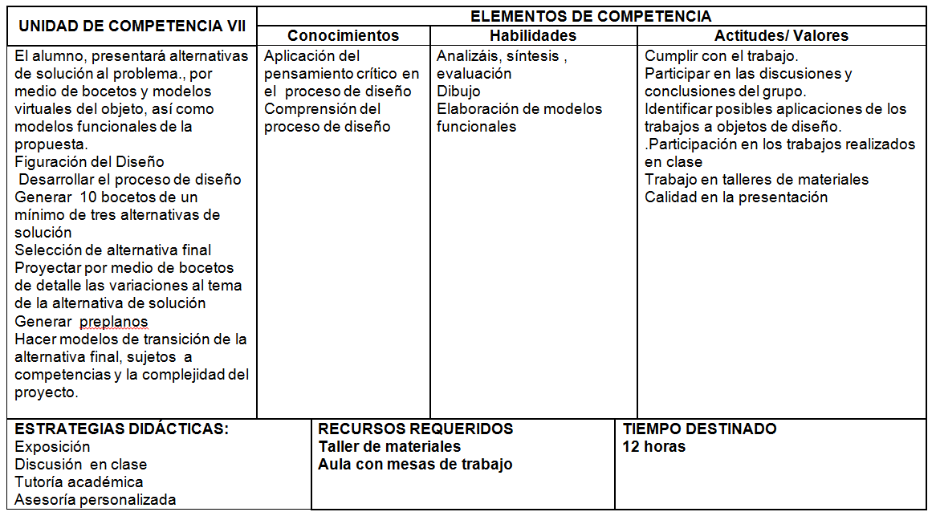
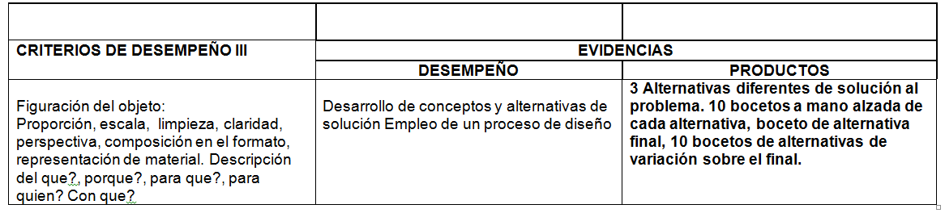

Slide 21
Fechas y Entregas
Unidad | Nombre de la unidad | Fecha 2015 | Rúbrica | Examen parcial
1 | DIAGNÓSTICO | POR EL DIRECTOR | TRAYECTORIA PROTOCOLO | 2%
2 | METODOLOGIAS | POR EL DIRECTOR | 2 MAPAS CONCEPTUALES | 3%
3 | DESCRIPCIÓN DE METODOLOGÍAS | POR EL DIRECTOR | 2 DESCRIPCIONES ESCRITAS | 5%
4 | ANTEPROYECTO DE TITULACION | 24 AGOSTO | PROTOCOLO | 5%COLEGIADA
5 | INVESTIGACIÓN | 28 SEPTIEMBRE | FUNDAMENTACIÓN POR ÁREAS | 20%
6 | PREFIGURACIÓN | 30 OCTUBRE | PROPOSITO CONCEPTO REQUERIMIENTOS POR ÁREA | 30%
7 | FIGURACIÓN | 7 Y 8 DICIEMBRE | BOCETOS MODELOS TRANSICIÓN ALTERNATIVA FINAL PLANOS | 25% DIRECTOR 10% COLEGIADA

Slide 22
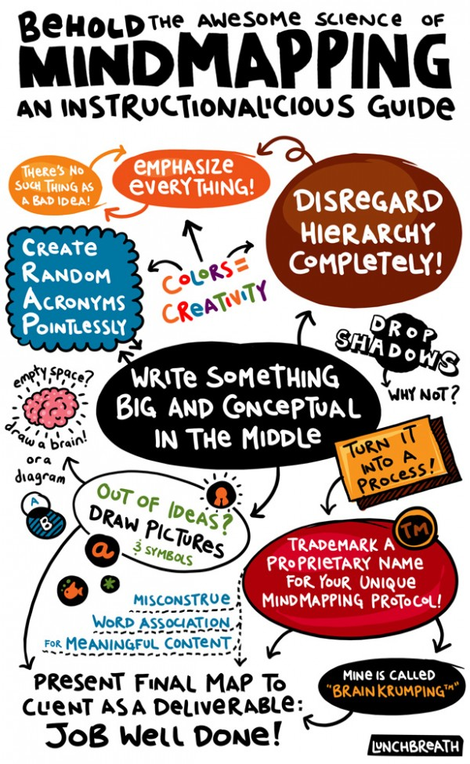
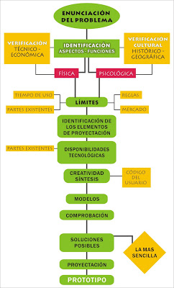
Mapa Mental vs. Mapa Proyectual
VS.

Slide 23
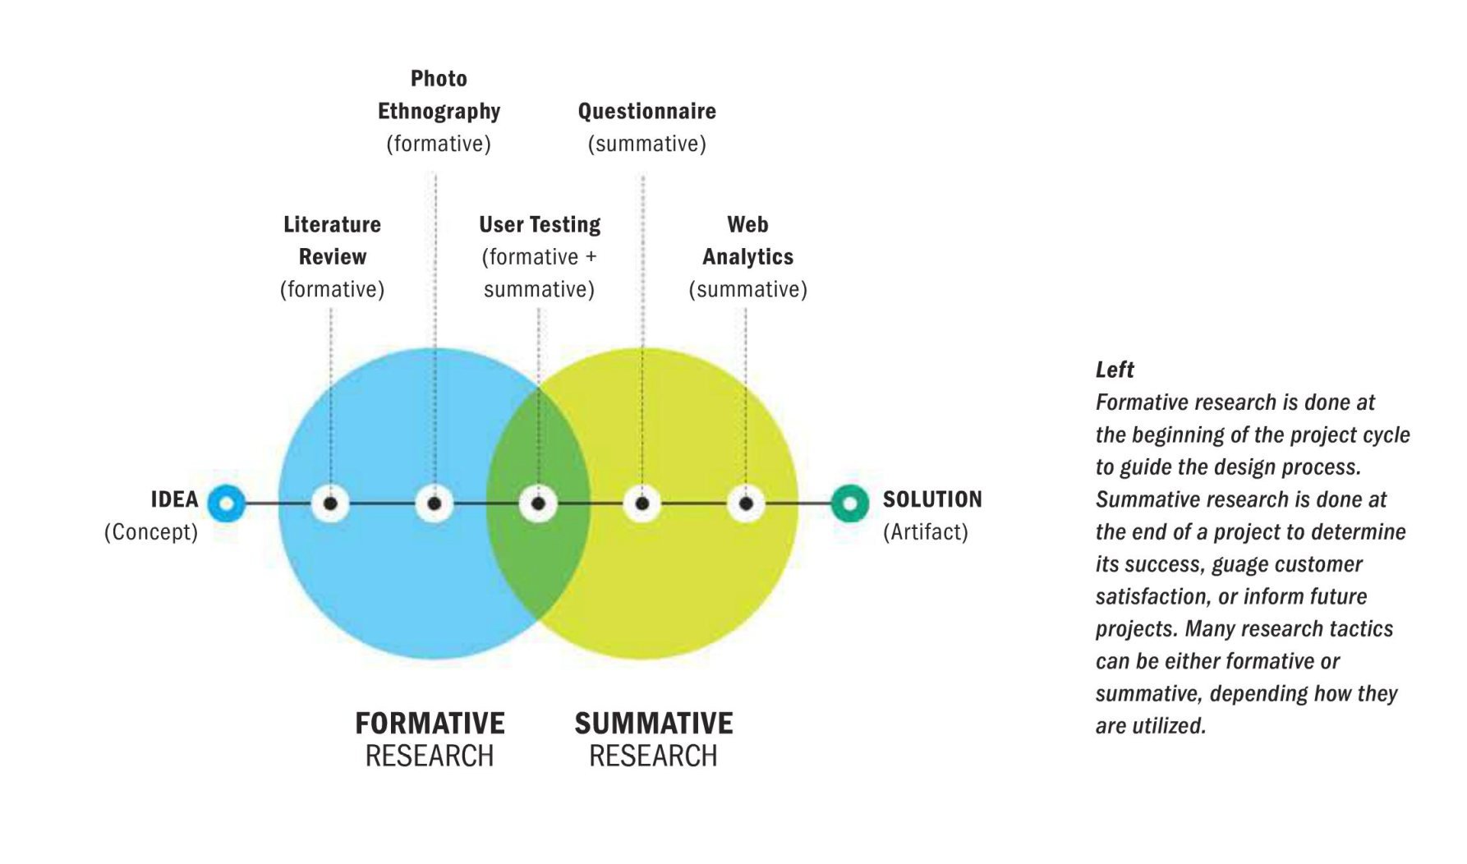
Investigación e Implementación

Slide 24
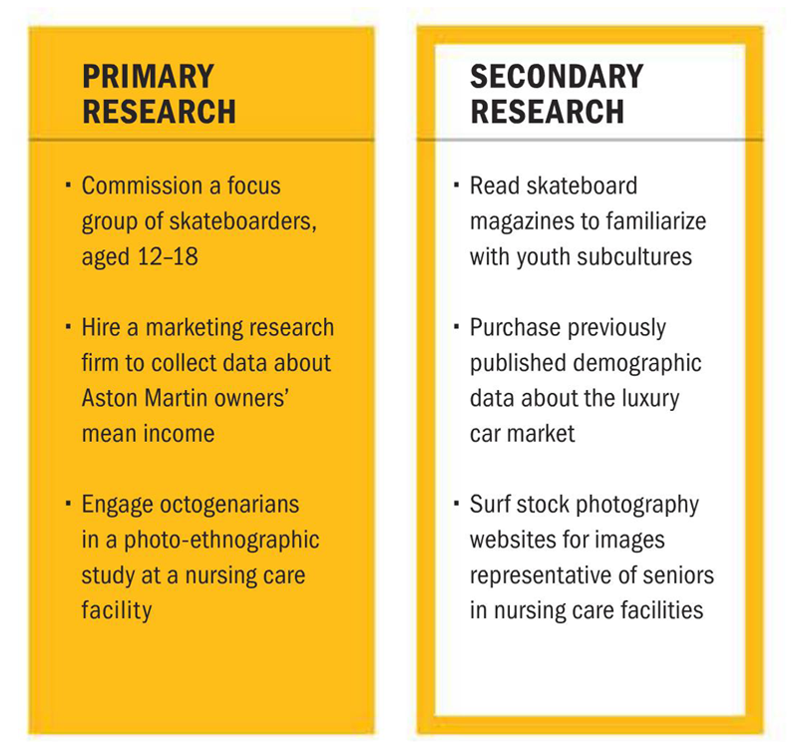
Investigación de fuentes primarias vs. Investigación de Fuentes secundarias

Slide 25
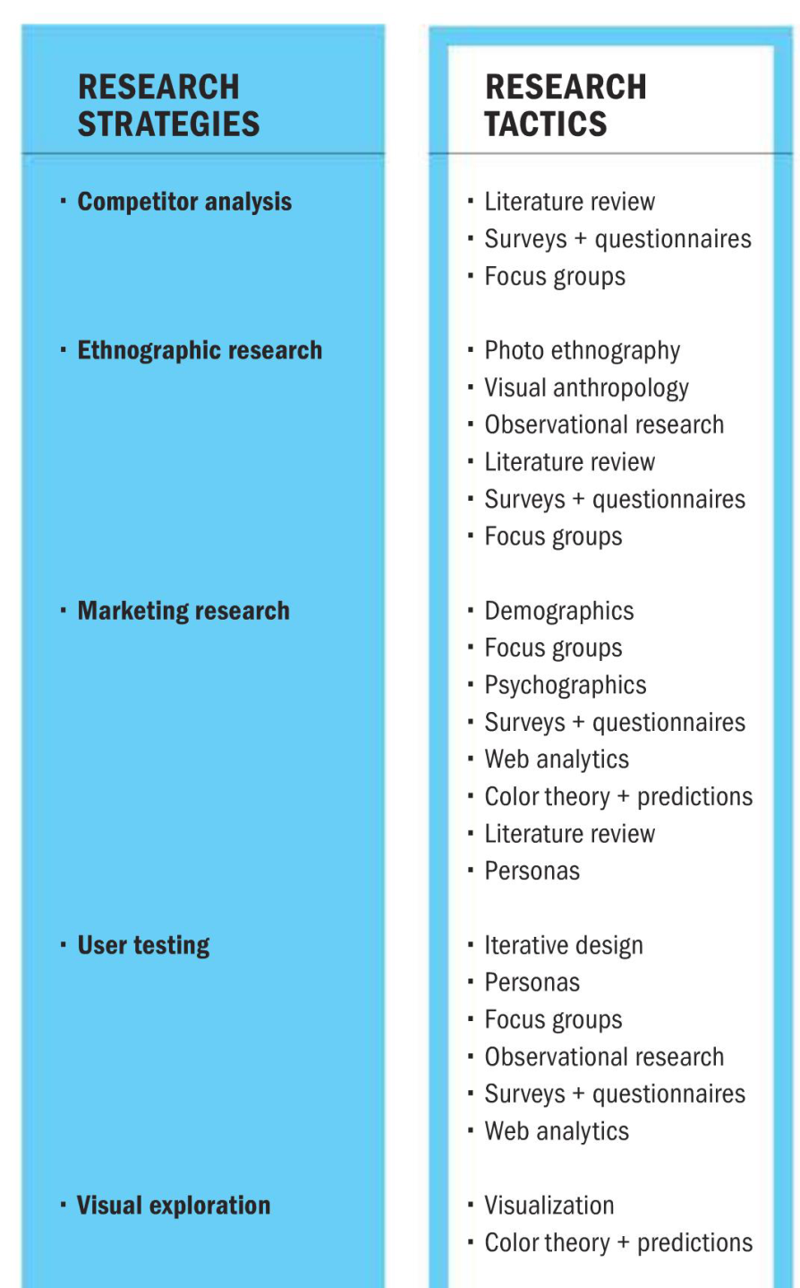

Estrategias y tácticas de investigación
“Estrategia sin táctica es la ruta más lenta para la victoria. Táctica sin estrategia es el ruido antes de la derrota.”
Sun-Tzu
BATMAN

Slide 26
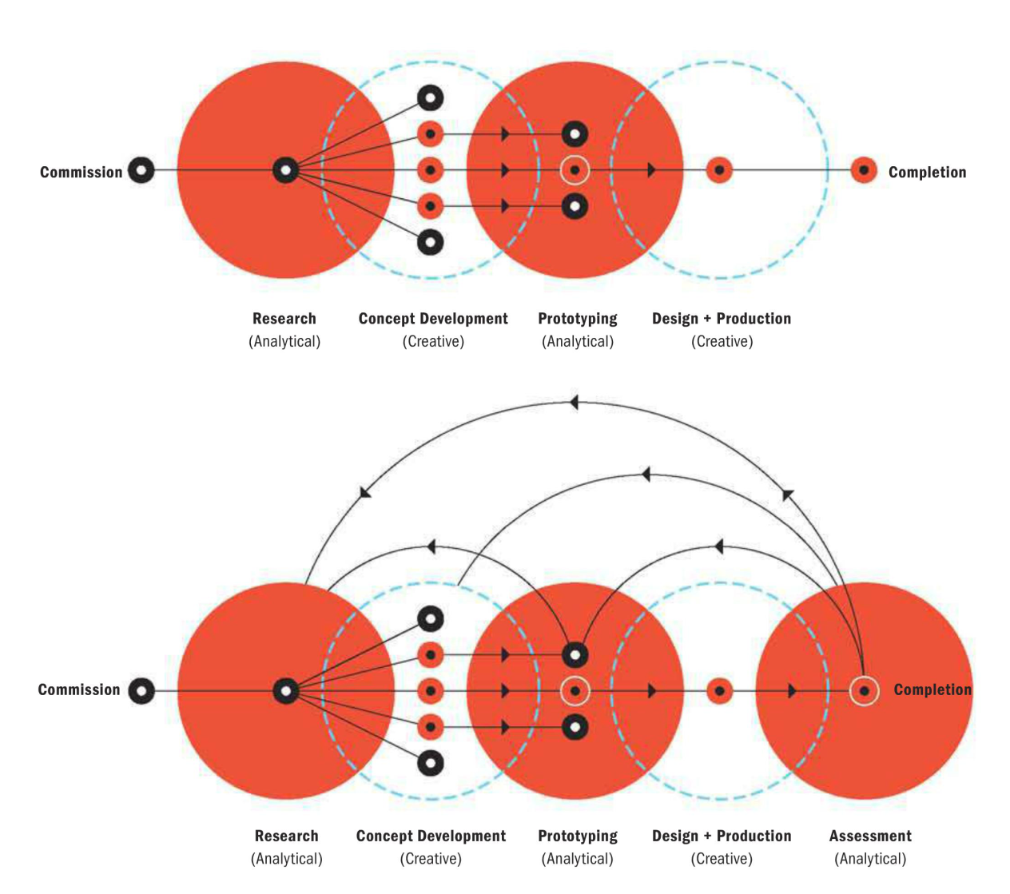
Diseño linear vs. Diseño Iterativo

Slide 27
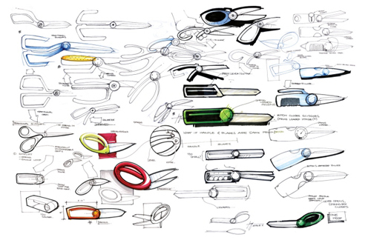
Bocetaje

Slide 28
Mejoras a proponer
Mejoras sociales pueden incluir:
  Hacer la interface del producto más sencilla de entender por parte del usuario
  Hacer el diseño más inclusivo, más universal
Mejoras ambientales pueden incluir:
  Hacer más sencilla y eficiente en términos de costos el desensamble (para reparaciones, mantenimiento, reuso)making it easier and more cost-effective to disassemble,
  Usar energías alternasEliminar el uso de sustancias tóxicas
  Proponer materiales biodegradables o usar el menos material posible

Slide 29
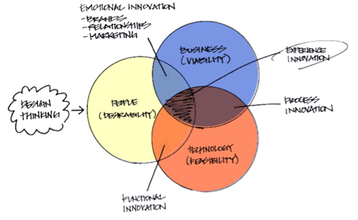
Design Thinking

Slide 30
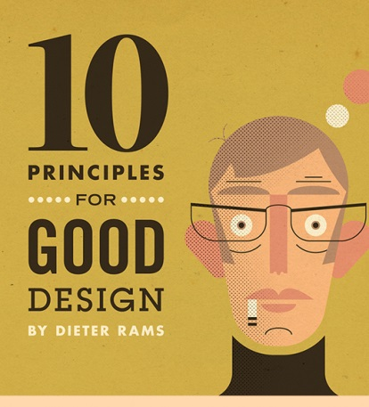
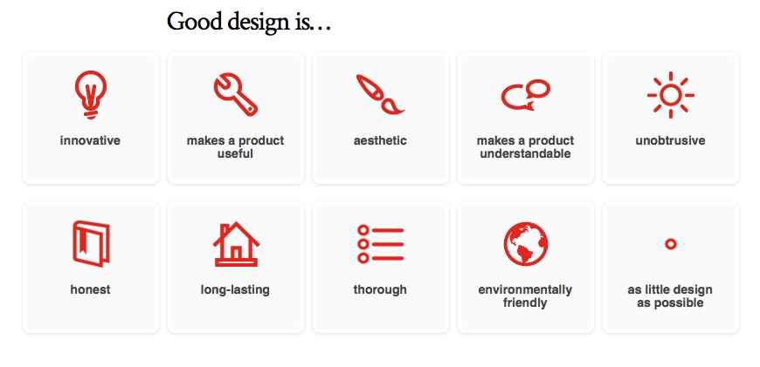
Los 10 principios del Buen Diseño de Dieter Rams

Slide 31
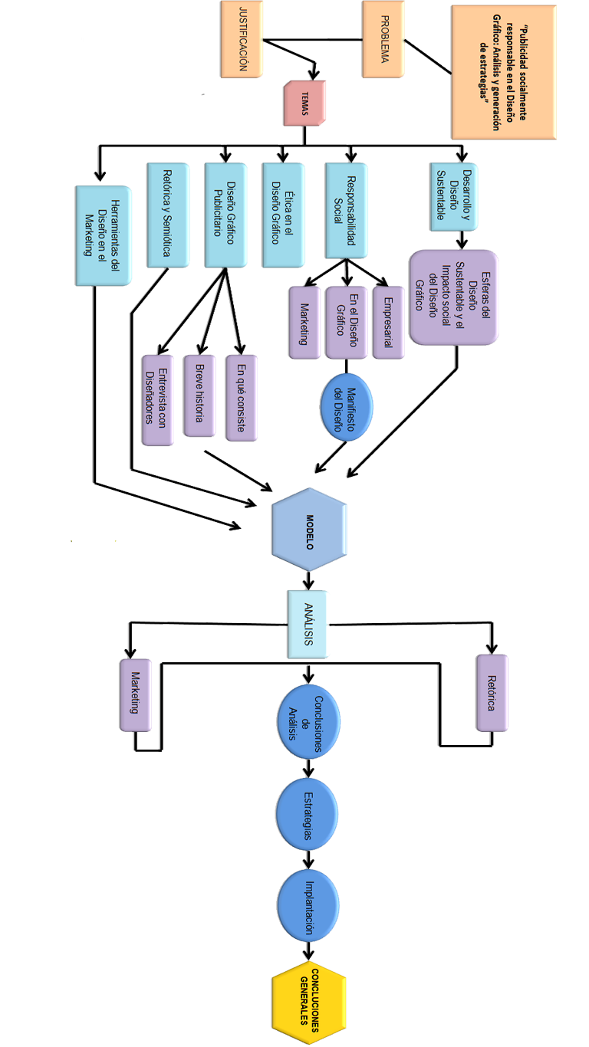
Mapa del camino

Slide 32
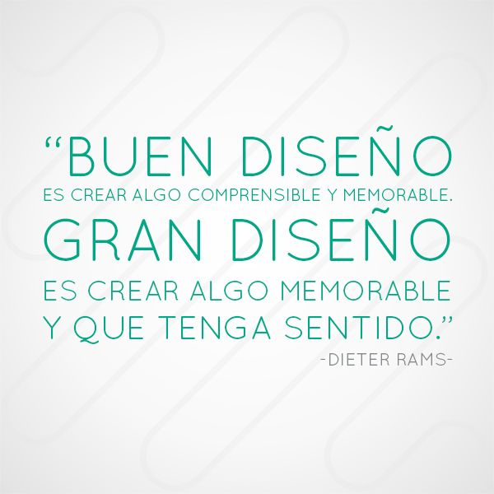
Conclusiones
“Menos es mejor.” Es la frase con la que Dieter Rams resume su filosofía de diseño. Como se ha podido ver, el proceso de titulación y el desarrollo de su proyecto de tesis depende en gran medida de una buena planeación y de la capacidad de síntesis para aglutinar diversos aspectos del diseño estudiados a lo largo de la carrera en un diseño sencillo y memorable.

Slide 33
Brown, Tim. 2009. Change by Design. How Design Thinking transforms organizations and inspire innovation. Harper Business
Maldonado, Ana A. & Mora, Pilar. 2008. Programa de unidad de aprendizaje Proyectos de Evaluación profesional I. Facultad de Arquitectura y Diseño. UAEMex.
Rams, Dieter. 2014. Dieter Rams: ten principles for good design [Online]. Vitsoe. Disponible: https://www.vitsoe.com/rw/about/good-design
Reglamento de Evaluación Profesional. 2014. UAEMex.
Visocky O’Grady, Kenneth & Visocky O’Grady, Jenn. 2006. A designer’s research manual. Succed in design by knowing your clients and what they really need, Design Field Guides, Rockport.
Bibliografía

Slide 34
Créditos de las imágenes
Portada: https://flipboard.com/topic/dieterrams
Página 3: http://www.lifeofanarchitect.com/who-is-dieter-rams/
Página 6: Academia de Titulación. Fac. Arquitectura y Diseño, UAEMex.
Páginas 10-20: Plan de Estudios. Licenciatura en Diseño Industrial. Fac. Arquitectura y Diseño, UAEMex.
Página 22: http://visual.ly/awesome-science-mindmapping
Página 23-26: Kenneth & Jenn Visocky O’Grady
Página 25. Bruce Timm, DC Comics.
Página 27: http://www.idsketching.com/toolbox/toolbox-levels-of-sketching/
Página 29: http://www.innovationexcellence.com/blog/2012/04/30/towards-a-new-model-for-innovation-design-inside/
Página 30: Dieter Rams. Vitsoe.
Página 30: http://likesuccess.com/author/dieter-rams
Página 31: Alejandra Uría.
Página 32: https://www.pinterest.com/pin/506232814336648754/

